Slide 1

FED 프로젝트 1차 발표
Starbucks PJ
발표자: 박노영

Slide 2

기존 웹페이지 분석
1
복잡한 정보 구조
복잡한 메뉴 구성
획일적 레이아웃으로 콘텐츠 구분이 모호함
2
정적인 시각적 경험
정적인 흐름으로
사용자의 흥미를 끌지 못함
3
부족한 상호 작용
사용자 방문 의도를 고려하지 않은
페이지 구조 설계

Slide 3

정보 구조 및 레이아웃 개선
사용자 중심 정보 구조
직관적 내비게이션
동적인 시각적 경험
대부분 별도 앱을 이용하여 주문을 하기 때문에 ,
메뉴, 매장 정보, 이벤트 등 주요 정보를 쉽게 찾을 수 있도록
브랜드 정보를 지루하지 않게 전달할 수 있도록
메인 페이지에
도움을 주는 내비게이션을 구현합니다.
스크롤 기능과 맞물린 동적인 경험을 구성합니다.
공지, 뉴스,이벤트 및 브랜드 정체성 중심으로 배치합니다.

Slide 4
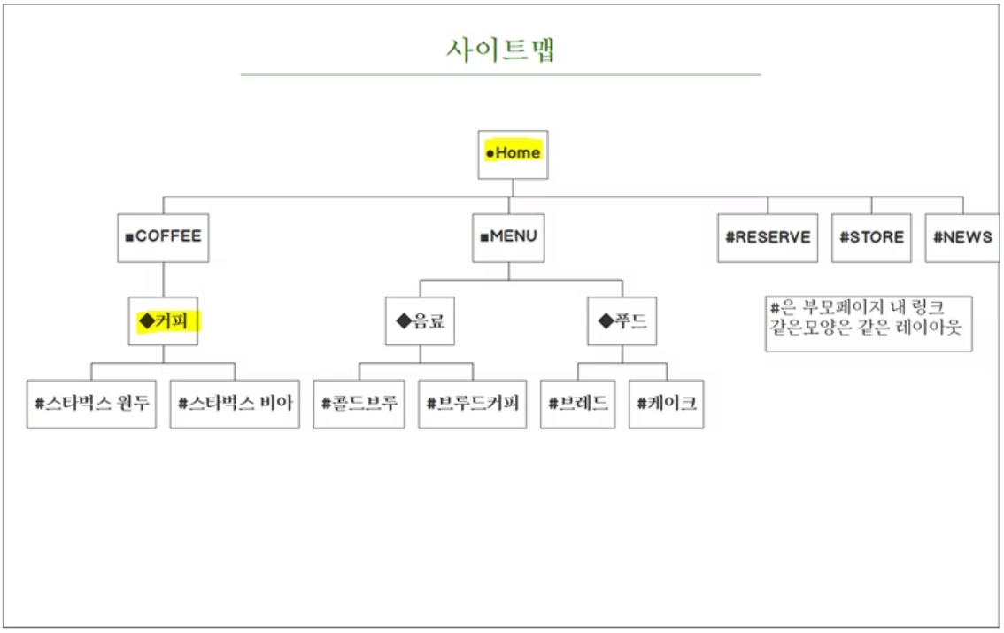
사이트맵

Slide 5




웹 개발 사용 기술
HTML
핵심 구조로 단순화
CSS
동적인 레이아웃 구성
JS
반복 데이터 처리
동적 페이지 구현

Slide 6

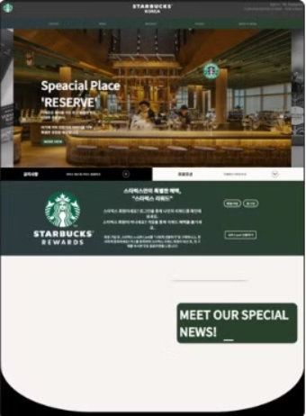
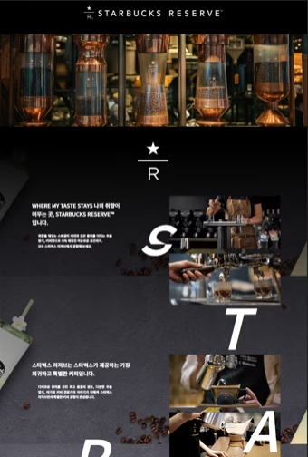
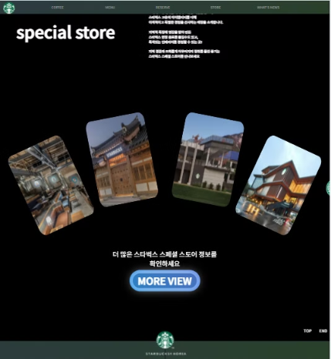
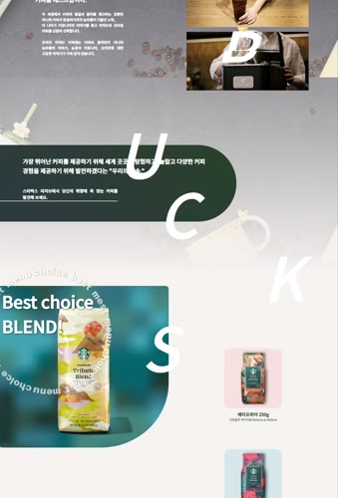
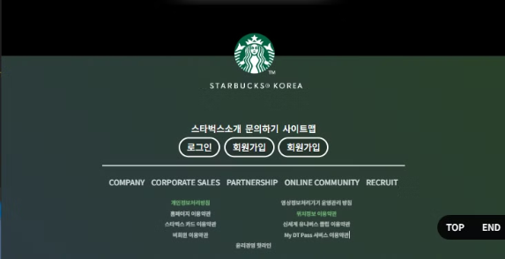
메인 페이지 (웹) 구성
상단 GNB영역
롤링배너영역
7. 리저브 소개 영역
라인 안내(공지사항)영역
리워드(맴버쉽)영역
뉴스(이벤트)영역
8. 스페셜매장 소개영역
베스트상품영역
9. 하단 영역
리뉴얼 방향 :
반복되는 구성을 흐르듯 이어지는 동적 레이아웃으로 변경 구현
각 메뉴의 대표 정보만 선택하여 강조 ( 전체적 정보는 NAV로 진입)

Slide 7

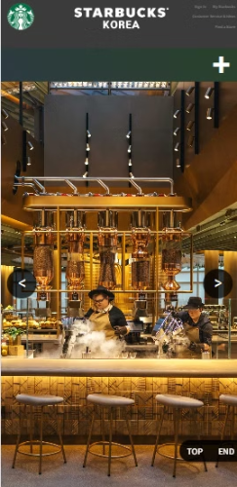
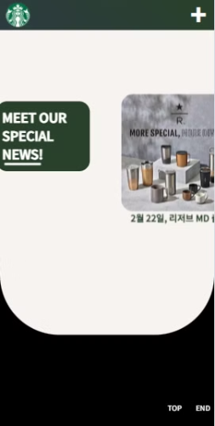
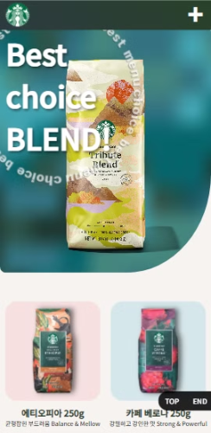
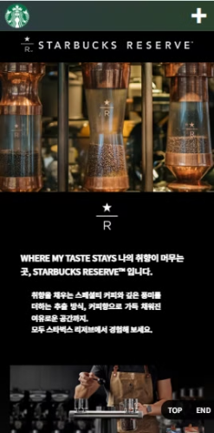
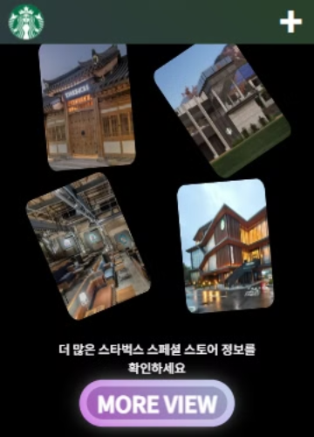
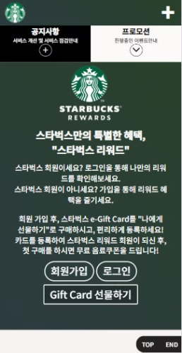
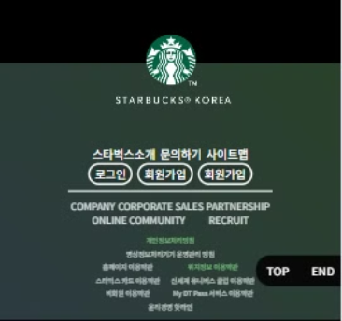
메인페이지 (모바일) 구성
상단 GNB영역
5.뉴스(이벤트)영역
7. 베스트상품영역
롤링배너영역
6. 리저브 소개 영역
8. 베스트상품영역
라인 안내(공지사항)영역
리워드(맴버쉽)영역
9.하단 영역
리뉴얼 방향 :
너비에 따라 화면을 채우는 배너 자동 슬라이드로 변경
웹사이트의 동적인 레이아웃 그대로 가져가 화면에 맞도록 변경 구현

Slide 8
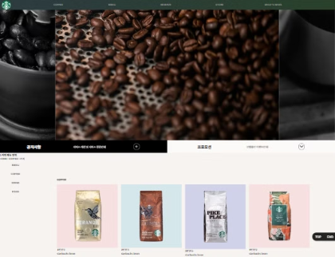
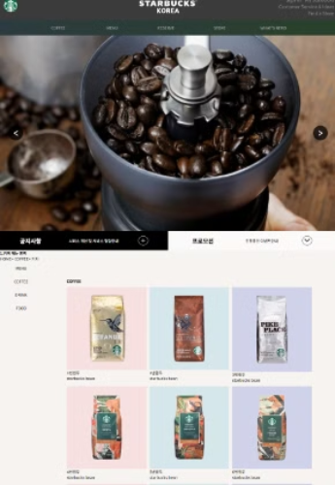
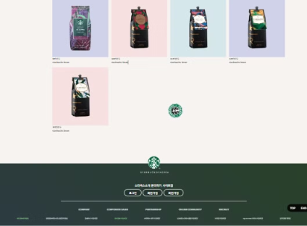
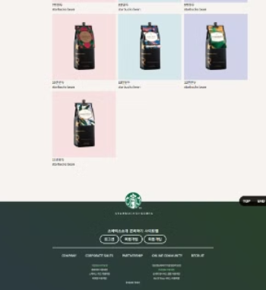
서브페이지 구성
웹
모바일

Slide 9

추후 예정
데이터 메뉴 통합
원두 / 커피 / 음료
상품 상세페이지 구현
원두 / 커피 / 음료
동영상 콘텐츠 추가

Slide 10

감사합니다.

